Slide 1
Atelier des donateurs sur la lutte contre les mouches des fruits en Afrique de l’Ouest
Présentation du Plan d’Action Régional en Afrique de l’Ouest contre les mouches des fruits
Bamako
29 et 30 septembre 2009
Frédéric Plumelle

Slide 2
Contexte (1)
Identification en 2003 en Afrique de l’Est d’une nouvelle et envahissante espèce de mouche des fruits exotique (Bactrocera invadens). Elle est présente actuellement sur l’ensemble du continent africain et en particulier en Afrique de l’Ouest.
Conséquences :
  Augmentation des interceptions de mangues arrivant dans l’Union Européenne (UE)
  Pertes économiques importantes pour les pays exportateurs notamment chez les petits producteurs
  Elévation du risque de perte d’accès aux marchés internationaux.

Slide 3
Contexte (2)
A la demande de la CEDEAO, mobilisation de la communauté internationale :
  Financement en 2007 d’une étude sur Plan d’Action Régional en Afrique de l’Ouest contre les mouches des fruits
  8 pays de l’Afrique de l’Ouest : Bénin, Burkina Faso, Côte d'Ivoire, Gambie, Ghana, Guinée, Mali et Sénégal
  Présentation et validation des conclusions à Bamako (juillet 2008)
  Mais nécessité d’une étude complémentaire :
    Budget spécifique
    Montage institutionnel
    Prise en compte des besoins de l’ensemble des pays de la région ouest africaine.

Slide 4
Analyse des problèmes (1)
Surveillance des organismes nuisibles peu organisée à cause de l'insuffisance de moyens humains et financiers alloués pour cette tâche.
Lutte peu efficace contre les organismes nuisibles :
  Sensibilisation faible et capacités financières limitées des producteurs notamment les plus petits
  Moyens réduits accordés par les Etats aux autorités compétentes en charge de cette mission.

Slide 5
Analyse des problèmes (2)
Recherches sur cette thématique :
  Trop limitées
  Pas toujours coordonnées
  Insuffisamment diffusées vers les producteurs.
Un environnement structurel pas assez puissant :
  Manque d'autorités compétentes fortes
  Comités nationaux de lutte quand ils existent pas assez structurés
  Nécessité de renforcement des laboratoires de diagnostic et de travail en réseau.

Slide 6
Analyse des parties prenantes (1)
Institutions régionales gouvernementales et non gouvernementales : CEDEAO, UEMOA, CMA /AOC, CILSS, FARA, IITA, ROPPA, Hub Rural…
Mais aussi des institutions panafricaines comme l’ICIPE et IAPSC.
Institutions officielles nationales :
  Ministère de l’Agriculture :
    Organismes de surveillance, de contrôle et d’inspections
    Laboratoires de diagnostic
    Services de vulgarisation.
  Mais aussi Ministères du Commerce et des Finances.

Slide 7
Analyse des parties prenantes (2)
Producteurs : petits, moyens et grands.
Centres de conditionnement et exportateurs.
Organisations de concertation public/privé.
Consommateurs : bénéficiaires indirects.

Slide 8
Pays bénéficiaires
8 pays qui ont bénéficié de la première étude : Burkina Faso, Côte d'Ivoire, Gambie, Ghana, Guinée, Mali, Sénégal et Bénin.
Les autres pays de la CEDEAO :
  Les pays qui manifestent leur intérêt au Programme
  Mise en place d’un Comité national de lutte
  Engagement de doter les services publics intervenant dans les activités de surveillance et de lutte des moyens nécessaires
  Activités : surveillance, acquis de la recherche, accès au matériel didactique de lutte et de surveillance, formation.

Slide 9
Principes généraux du Programme (1)
Répartition des activités du Programme entre les niveaux régional, national et local pour être les plus efficaces possibles.
Les actions sont clairement définies avec des priorités claires :
  Approche filière
  Composante Recherche importante
  Sensibilisation des producteurs
  Formations de formateurs.

Slide 10
Principes généraux du Programme (2)
Mise en place souple et participative :
  Principes généraux fixés par Programme
  Mise en œuvre discutée au niveau national et sous la responsabilité du Comité national de lutte
  Activités de concert entre le secteur public et le secteur privé
  Principe de demande proactive d'assistance
  Partage des coûts
  Coordination avec les autres Projets.
Unité de gestion forte, autonome, réactive.

Slide 11
Objectif général
" Les revenus des producteurs de fruits et légumes et particulièrement des petits producteurs augmentent, ce qui contribue à une diminution de la pauvreté".

Slide 12
Objectifs spécifiques
Les pertes sur les fruits et légumes dues à l'infestation des mouches des fruits sont maîtrisées et ne constituent plus une contrainte pour les exportations de mangue.
Le volume disponible de fruits commercialisés sur les marchés locaux et exempts d'infestations, augmente et contribue à l'amélioration de la sécurité alimentaire.

Slide 13
Surveillance
"La surveillance contre les mouches des fruits est organisée au niveau national, coordonnée au niveau régional et permet une lutte efficace et ciblée ".
  La Surveillance : sur l'ensemble du territoire des pays participants
  Principes de la Surveillance définis au niveau régional
  Organisation sur le terrain : responsabilité des Comités nationaux de lutte.

Slide 14
Surveillance
Unité de gestion | Programme cadre du plan de surveillance. Processus de sélection d’un entité technique régionale.
Entité technique régionale | Traitement des données nationales de surveillance Mise en place d'une Unité d'alerte rapide régionale Analyse de risque.
Niveau national pour les 8 pays initiaux | Niveau local : installation des pièges et collecte des contenus des pièges Niveau zones agroécologiques : collecte des pièges des niveaux locaux, identification et comptage des insectes, envoi de l'information au niveau national… Niveau national : regroupement et traitement des données, diffusion des données, contrôles du travail fait au niveau local et zones agroécologiques.
Niveau national pour les autres pays de la CEDEAO | Dispositif similaire si : Pays demandeurs Mise en place Comité national de lutte Autorités compétentes dotées de moyens suffisants pour mener à bien leurs missions.

Slide 15
Lutte
"Les producteurs sont formés aux méthodes de lutte préventive, dans les zones de fortes infestations des interventions de contrôle sont mises en place et dans les zones de forte production, la lutte contre les mouches des fruits est organisée de manière intégrale".
  Niveau de lutte préventive mis en place sur l'ensemble du pays (sensibilisation et formation des producteurs)
  Lutte suite aux alertes diffusées par la composante Surveillance
  Niveau de lutte intégrale dans des zones plus restreintes.

Slide 16
Lutte (1)
Unité de gestion | Programme cadre du plan de lutte. Conception des outils de sensibilisation. Centralisation des commandes des intrants.
Entité technique régionale | Arbitrage technique et budgétaire des répartitions des zones prioritaires par pays .
Niveau national pour les 8 pays initiaux | Sensibilisation : Campagne nationale d'information Formation de consultants locaux Qui, à leur tour, formeront les producteurs aux BPA. Lutte dans les zones où le seuil économique d'intervention est atteint : Mise en place par des brigades spécialisées de lutte.

Slide 17
Lutte (2)
Niveau national pour les 8 pays initiaux | Lutte dans les zones prioritaires de production : Lutte intégrale via organisations de producteurs / exportateurs. Post récolte : Formation du personnel dédié à la récolte et au post-récolte.
Niveau national pour les autres pays de la CEDEAO | Phase d'investigation pour mieux connaître zones agroécologiques, les parties prenantes (WAFFI)

Slide 18
Recherche appliquée
"De nouvelles méthodes de lutte efficaces et peu onéreuses sont mises à la disposition des producteurs" .
  Recherches dont résultats immédiatement applicables sur le terrain
  Large diffusion auprès des bénéficiaires finaux
  La composante Recherche : régionale.

Slide 19
Recherche appliquée
Au niveau régional | Objectifs de recherche (à titre indicatif) : Amélioration des techniques actuelles Lutte biologique (fourmis rouges, hyménoptères…) Amélioration des piégeages des femelles Traitement post-récolte… Equipe de recherche : Equipe dirigée par un chercheur international Equipe de chercheurs régionaux Association avec les centres de recherche (inter) nationaux très spécialisés dans le domaine mouches des fruits. Diffusion : Séminaires de présentation Brochures techniques.

Slide 20
Renforcement des capacités
"Les organisations régionales et nationales nécessaires à une lutte efficace contre les mouches des fruits sont en place. Des mesures sont prises en fin de Projet pour pérenniser les Comités régional et nationaux".
  Comités de lutte nationaux renforcés
  Laboratoires de diagnostic consolidés
  Organisations de producteurs confortées.

Slide 21
Renforcement des capacités
Unité de gestion | Conception ou adaptation (si un système existe) d'un SIG au niveau régional.
Entité technique régionale (Laboratoire de référence) | Renforcement du laboratoire de référence de l'IITA Formation de formateurs de techniciens de laboratoire.
Niveau national | Renforcement des Comités nationaux de lutte. Renforcement des capacités des responsables des organisations de producteurs et d'exportateurs. Formation au niveau des DPV : Formation sur les contrôles à l'importation et à l'exportation Formation sur la législation Formation aux actions à mener en cas de notifications d'interception. Formation au niveau des postes frontières. Laboratoires de diagnostic : Formation en taxonomie Formation de techniciens de terrain.

Slide 22
Composantes horizontales
Communication, Formation et Information :
  Responsable du système d'information générale
  Formation : méthodologies partagées et conception de modules de formation communs.
Suivi/Evaluation :
  Rédaction des manuels de Suivi/Evaluation
  Sélection des consultants qui feront le Suivi/Evaluation des Composantes.

Slide 23
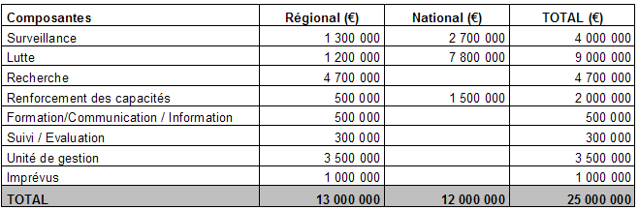
Durée et Budget
Durée du Programme : 5 ans.

Slide 24
Les conditions institutionnelles de bon fonctionnement du programme
Exécution à un double niveau, régional et national (selon les activités).
Forte association du secteur privé (OP de producteurs et exportateurs) à la conduite du programme.
Souplesse du cadre institutionnel, pour que les différents bailleurs puissent s’y insérer.
Monitoring centralisé de l’ensemble des activités.

Slide 25
Principe des niveaux d’intervention
Niveau régional (répond à un besoin de coordination, ou améliore l’efficience) :
  Programmation générale, coordination monitoring du programme
  Recherche appliquée
  Information/communication
  Formation des formateurs et élaboration du matériel didactique
  Conception des systèmes de surveillance et de lutte.
Niveau national (actions de terrain) :
  Mise en œuvre du système de surveillance niveau local
  Mise en œuvre des moyens de lutte.

Slide 26
La maîtrise d’ouvrage (MO)
Deux instances régionales possibles et fortement mobilisées: UEMOA et CEDEAO :
  UEMOA : plus avancée dans la mise en place d’une politique de protection des cultures
  CEDEAO : avantage de grouper tous les pays concernés (Guinée, Gambie, Ghana, Nigeria,…).
Le choix du MO est politique, et dépend également des parts de financement :
  Si seule la CEDEAO finance, une MO par la CEDEAO la solution la plus simple
  Si les deux institutions cofinancent: comité mixte de MO et délégation de MO à la CEDEAO ?

Slide 27
La gestion du programme
Une gestion autant que possible centralisée, afin de maximiser les synergies et la coordination :
  Une unité de Gestion et de Coordination (UGCP) dotée d’une large autonomie administrative et financière (possible à la CEDEAO)
  Un fonds commun des bailleurs (pool fund) :
    Géré par l’UGCP selon des règles communes acceptables par tous
    Destiné au financement des actions régionales et nationales
  L’UGCP exécute les activités régionales et délègue sous sa supervision l’exécution des activités nationales financées par le fonds commun à des Comités nationaux.
Possibilité d’intégrer des financements hors pool commun pour les bailleurs qui le souhaitent :
  Soit des financements régionaux pour des activités spécifiques (gestion par UGCP)
  Soit des financements nationaux, gérés par les Comités nationaux, avec mandat de coordination à l’UGCP.

Slide 28
La mise en œuvre régionale
(1) l’Unité de coordination
Rôle :
  Programmation (sous le contrôle du Comité de Pilotage), suivi/évaluation, monitoring (sous-traité) et coordination de l’ensemble du programme
  Mise en œuvre des activités régionales.
Equipe :
  Un directeur et 5 cadres (2 responsables techniques des composantes Lutte et Surveillance, un RAF, un responsable Formation et Info/Com et un responsable Suivi/évaluation.
Siège
  Décision politique à prendre par le M. O. selon un ensemble de critères.

Slide 29
La mise en œuvre régionale
(2) les comités régionaux
Le Comité de coordination régionale :
  Composé de l’UEMOA et de la CEDEAO
  Coordination entre le programme et les politiques des deux institutions régionales
  Harmonisation des politiques de lutte contre la MdF entre les deux institutions.
Le Comité de pilotage :
  Appelé à se pérenniser en Comité régional de lutte contre la MdF après la fin du programme
  Fonctions :
    Définir les grandes orientations du programme
    Approuver les budgets, programmes d’activité et les enveloppes nationales.

Slide 30
La mise en œuvre régionale
(2) les comités régionaux (suite)
  Composition :
    CEDEAO (présidence) et UEMOA (vice-présidence)
    1 ou 2 représentants nationaux (désignés par les comités nationaux), selon l’importance des activités
    Les bailleurs participants au programme
    Des institutions régionales compétentes (ROPPA, CORAF, CMA-AOC)
    Représentant filière horticole ACP / UE (COLEACP).
Le Comité scientifique
  Composé de personnes ressources (intuitu personae), en partie extérieures à la région
  Avis notamment sur les programmes de recherche.

Slide 31
La mise en œuvre nationale
(1) Les comités nationaux de lutte
Statut :
  Instance mixte public/privée (DPV, Services vulgarisation, OP producteurs et exportateurs, Institut National de recherche, …)
  Dotée de la personnalité morale (statut associatif ou ad hoc)
  …avec un président coopté et un secrétaire permanent (SP).
Rôle :
  Organiser et prioriser les activités de terrain
  Sélectionner les acteurs en matière de Surveillance et de Lutte
  Préparer les programmes d’activités et les soumettre au CGCP
  Gérer par délégation de l’UGCP les enveloppes financières qu’elle met à disposition (gestion par le SP sous contrôle du Comité)
  Gérer directement les financements nationaux hors pool commun.

Slide 32
La mise en œuvre nationale
(2) les acteurs nationaux
Identification pragmatique des acteurs selon les pays :
  en fonction des mandats légaux
  …mais aussi des compétences et capacités opérationnelles (s’appuyer sur ce qui fonctionne).
Pour les activités de surveillance :
  Coordination par DPV ou institut de recherche
  S’appuyant sur des acteurs de terrain locaux (pour le piégeage).
Pour les activités de lutte :
  Organisation générale par l’autorité compétente (DPV?)
  Actions de terrain par OP de producteurs ou ONG.

Slide 33
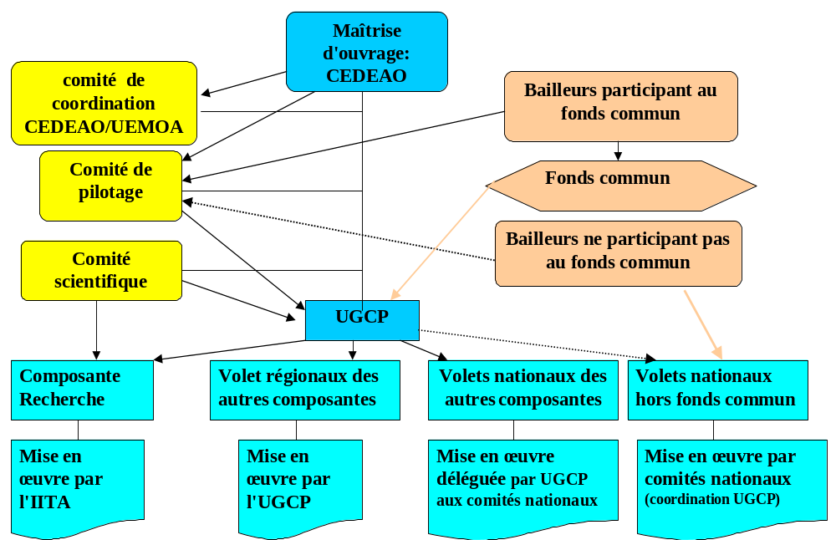
Organigramme institutionnel proposé

Slide 34
Conclusions
Projet régional avec des composantes nationales importantes.
Des objectifs sur l’amélioration des exportations mais surtout des apports nutritionnels pour les populations les plus fragiles.
Des actions de sensibilisation / formation très importantes.
Une coordination des actions :
  Régionales / Nationales
  Public / Privé
  Recherche / Production
  Bailleurs de fonds.

